Slide 1
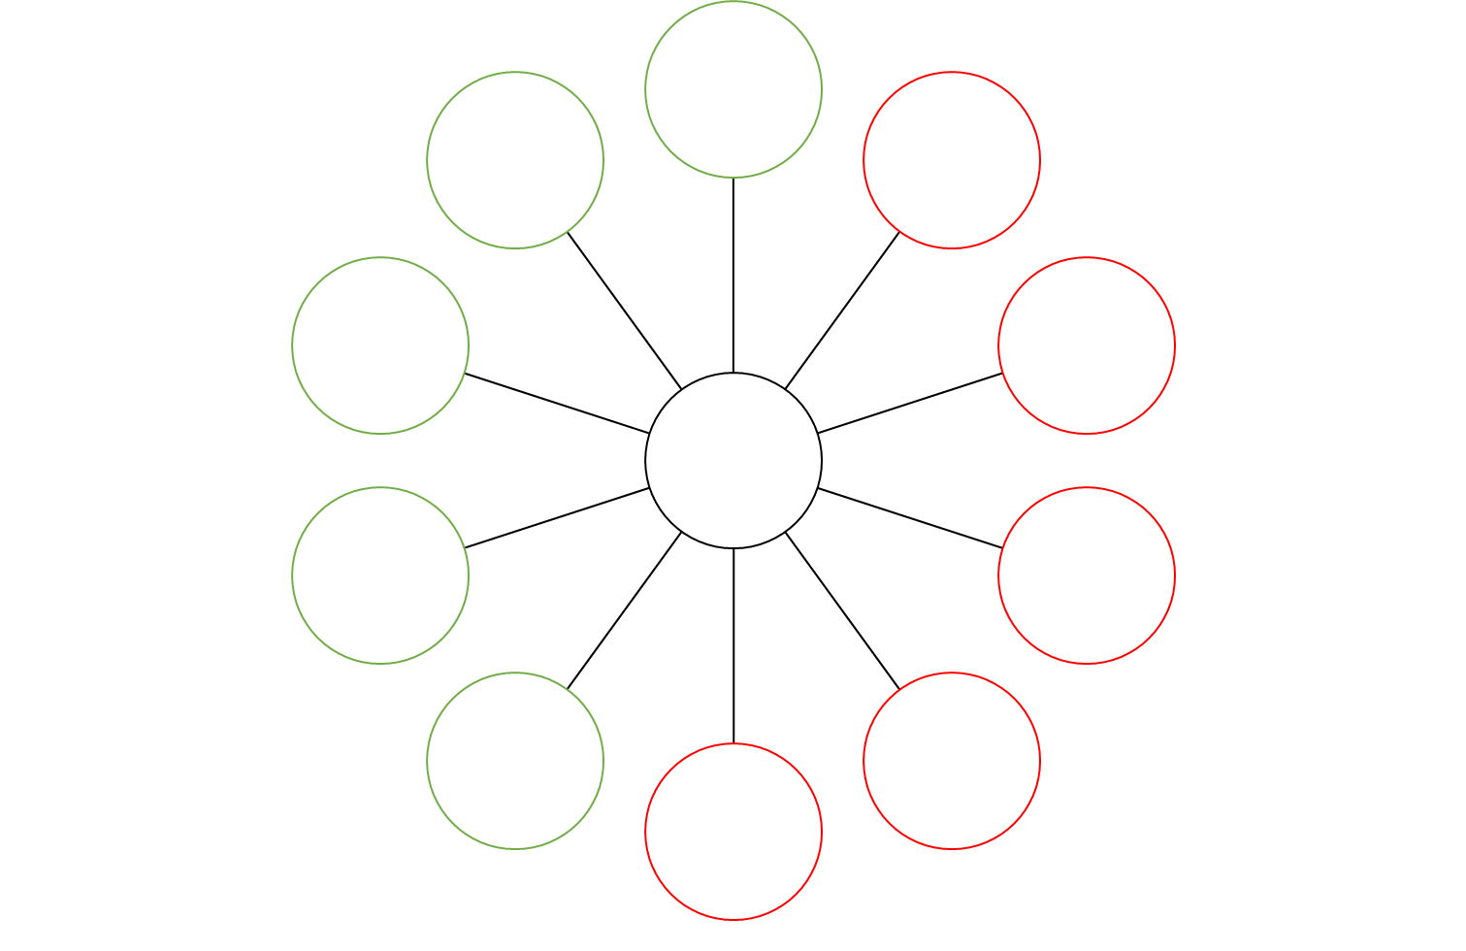
Intro til analysemodellen ”Fremmere og hæmmere”
Modellen ”fremmere og hæmmere” kan bruges til at analysere, hvilke opretholdende faktorer der hhv. fremmer og hæmmer elevernes deltagelse i det faglige og sociale fællesskab.
Redskaber er udviklet med afsæt i Thomas Nordals begreber risiko- og beskyttelsesmekanismer, hvor fokus er hvilke faktorer der kan bremse eller hindre at et barn udvikler adfærdsproblemer.
I dette redskab er begreberne risiko- og beskyttelsesmekanismer oversat til fremmere og hæmmere og fokus er, hvad der i læringsmiljøet hhv. fremmer og hæmmer elevernes faglige og sociale deltagelse.

Slide 2
Analyse af opretholdende faktorer
Hvad fremmer børnenes sociale og faglige deltagelse?
Hvad hæmmer børnenes sociale og faglige deltagelse?
Thomas Nordahl
Notes:
ØF Morten
Der er sjældent én årsag til, at elever ikke deltager fagligt eller socialt i undervisningen. Der er som regel mange faktorer, der spiller positivt eller negativt ind i de konkrete situationer. Derfor taler vi om opretholdende faktorer, der er enten fremmer eller hæmmer elevers sociale/faglige deltagelse. Eller makkerpars aktive deltagelse i co-teachingforløb.

Slide 3
Sådan kan I arbejde med analysemodellen
Den problemstilling man gerne vil undersøge placeres i midten. Problemstillingen skal være noget man kan undersøge. Det kan fx være hvad fremmer og hæmmer sociale deltagelse for børnene i ”det store spisefrikvarter”, faglig deltagelsesmulighed i dansktimen efter spisefrikvarteret, eller gode skift, når strukturen stationsundervisning bruges i co-teaching. ​
Co-teacherne stiller sig selv to undersøgende spørgsmål: ​
Hvad fremmer børnenes faglige deltagelse i fx dansktimen efter det store spisefrikvarter? ​
Hvad hæmmer børnenes faglige deltagelse i dansktimen efter det store spisefrikvarter? ​
Co-teacherne skriver det ind i hhv. de grønne og røde cirkler. ​

Slide 4
Dette er et eksempel på en udfyldt model, hvor et co-teacheringmakkerpar har undersøgt, hvordan deres elever oplever undervisningen, når der co-teaches ud fra strukturen stationsundervisning.
Færre elever
Mindre larm/ mere ro
Skift
Mere hjælp
forskellige opgaver
Stations-undervisning
Opgavefor-klaringen på station uden en voksen
Tid til opgaven
Station uden en voksen
Forvirring (hvad skal med til hver station)
Notes:
ØF Morten
fx inddrage elevernes ideer til indhold på den frie station i stationsundervisning
-elevernes oplevelse af læringsmiljøet/ arbejdsmåder i samundervisningsstrukturerne
-Elevernes ideer til forbedringer- det vi skal øve os på ift. Strukturerne
Elevernes perspektiv ift gruppeinddeling i strukturerne
- samme læringsstil
- trivselsmæssige opmærksomheder
- styrker/ svagheder ift. Faget (fagligt niveau)
Hvilken struktur næste gang?

Slide 5
Fælles viden i teamet
Analysen af ”fremmere og hæmmere” kan være anledning til at reflektere over, hvad vi tilsammen i teamet eller i et makkerpar ved virker godt og mindre godt ift. undervisning, skift, pauser og frikvarterer, etc. og på baggrund heraf aftale, hvad vi i teamet skal gøre mere eller mindre af.
Denne viden bruges i planlægningen af en sammenhængende, varieret og motiverende skoledag.
Analysen af ”fremmere og hæmmere ” kan også give anledning til at undersøge mere indgående, hvilke opretholdende faktorer der fremmer og hæmmer faglig og socialdeltagelse gennem fx observation eller børneinterview.

